Slide 1
Financiële rapportages WSHD

Slide 2
Rapporten met gegevens uit Decade
Cognos-pagina | Aantal rapporten
Onderhoud | 9
Dashboard bestuur | 4
Financiën | 127
Inkoop | 3
MensWerkGeld | 8
Personeel | 4
Projecten | 8
Tijdschrijven | 17
Overige | 10
Totaal | 190

Slide 3

Wat moet er met de rapportages gebeuren?
Rapporten over Decade blijven na 2022 beschikbaar voor het raadplegen van historie t/m boekjaar 2022
Veel rapporten worden verwacht in nieuwe FN-systeem
  geen actie vereist in Cognos
Live rapporten die (ook) in Cognos moeten blijven
  per rapport ombouwen naar datawarehouse, datawarehouse zo nodig uitbreiden
Datawarehouse aansluiten op nieuwe FN-systeem
  per DWH-tabel laadproces en zo nodig tabel aanpassen
Diverse Apex-schermen verwacht te migreren naar nieuwe FN-systeem
  per Apex-scherm afzonderlijk de impact bepalen

Slide 4
Indeling financiële rapportages:
Algemene financiële rapportages
Rapportages ten aanzien van begrotingswijzigingen
Rapportages ten aanzien van begroting/kadernota
Rapportages ten aanzien van Bestuurlijke voor en najaar rapportages (Burap)
Rapportages ten aanzien van Jaarrekening

Slide 5
Rapportages live en via datawarehouse (SOLL)
> 64 standaard-rapporten
< 40 invoerschermen
Cognos
Apex
Ad hoc rapport
Rapport
Rapport
Apex-invoerschermen
Waar mogelijk: rapportages direct vanuit fin.systeem
Cognos-framework Cognoswarehouse
Cognos-framework Fin.sys.
Datawarehouse
Data-warehouse
Apex
Vervangend fin.sys.
Rapport
In principe onafhankelijk van datamodel in Decade, maar niet onafhankelijk van codering e.d.
SSIS-laadproces
DWH Financien
SSIS-laadproces
STG Fin.sys.
SSIS-laadproces
STG ProQuro
Bronsystemen
Nieuw financieel systeem
ProQuro
Overige systemen
Overige systemen

Slide 6
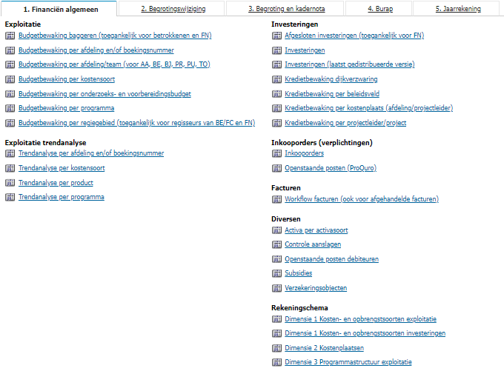
Cognos Financiën Algemene rapportages

Slide 7
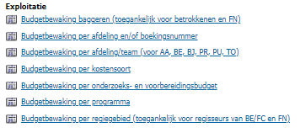
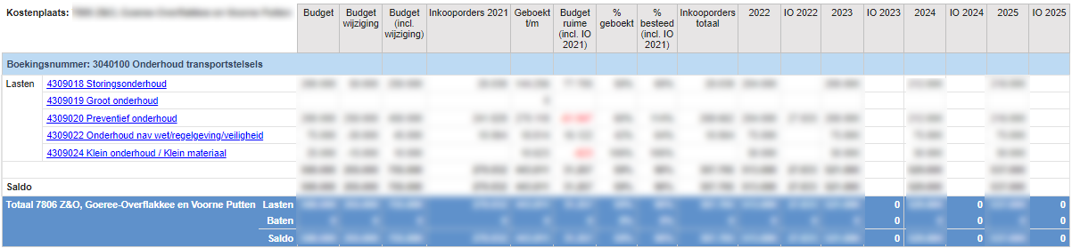
Budgetbewakingsoverzichten
Doel: inzicht in de realisatie ten opzichte van het budget (exploitatie)

Slide 8
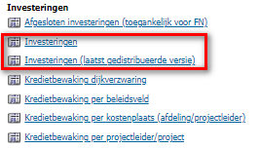
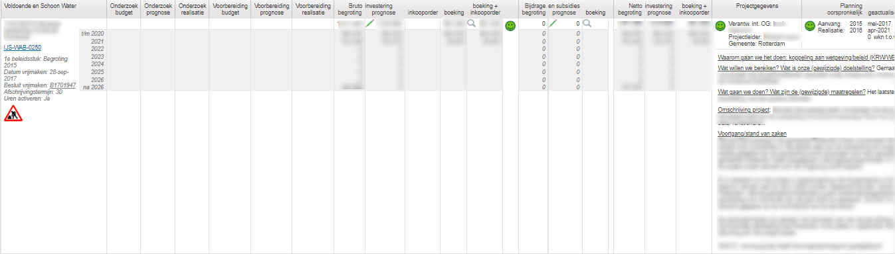
Investeringsoverzichten
Doel: inzicht in de realisatie ten opzichte van het toegekende krediet

Slide 9
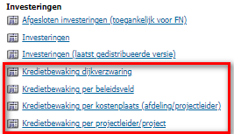
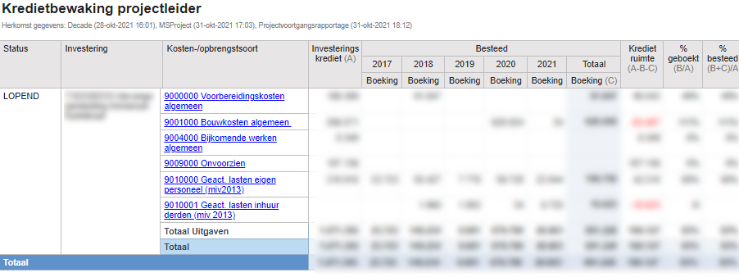
Kredietbewakingsoverzichten
Doel: inzicht in de realisatie ten opzichte van het toegekende krediet

Slide 10

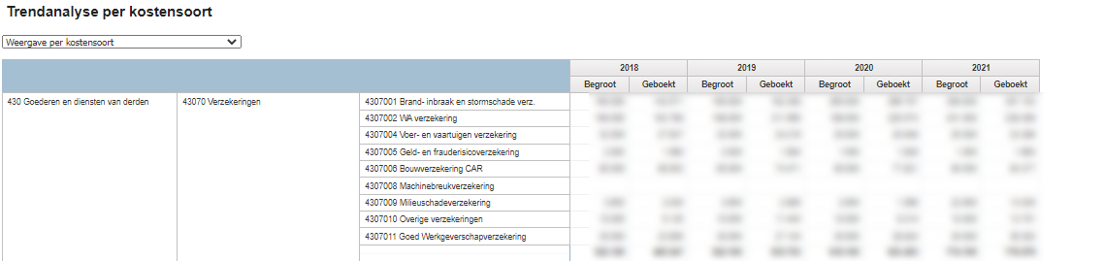
Trendanalyses
Doel: analyse doeleinden

Slide 11
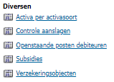
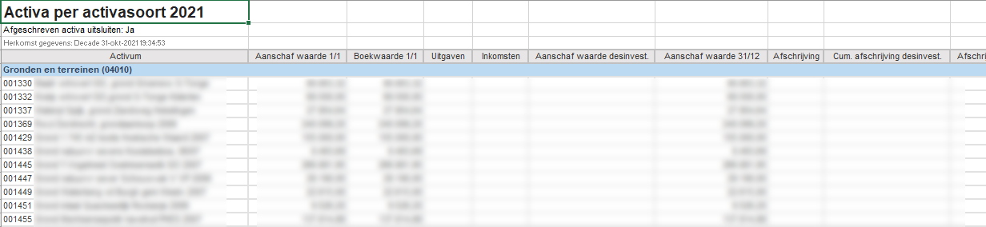
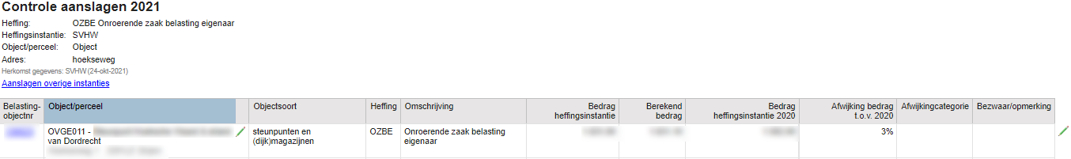
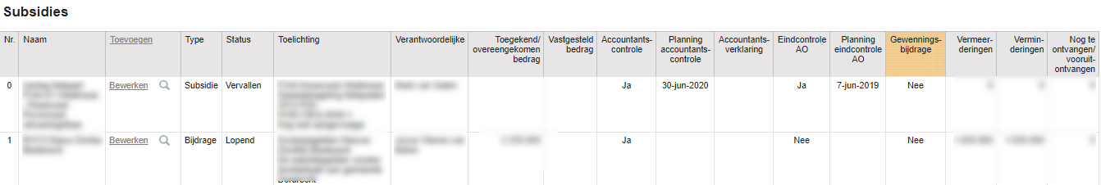
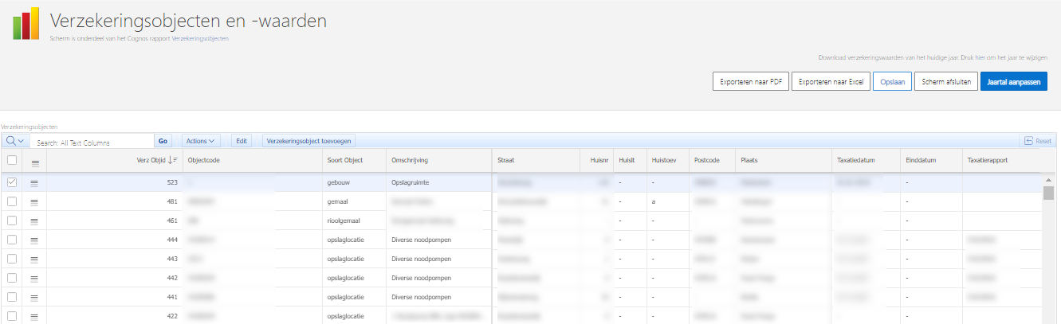
Diversen
Doel:
Activa per kostensoort : inzicht in boekwaarde en afschrijvingen van de activa
Controle aanslagen : inzicht van de opgelegde (gemeentelijke) aanslagen
Openstaande posten debiteuren : inzicht in betalingen van de debiteuren
Subsidies : registreren van ontvangen subsidies
Verzekeringsobjecten : registreren van verzekerde objecten

Slide 12
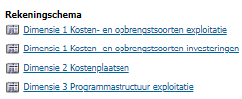
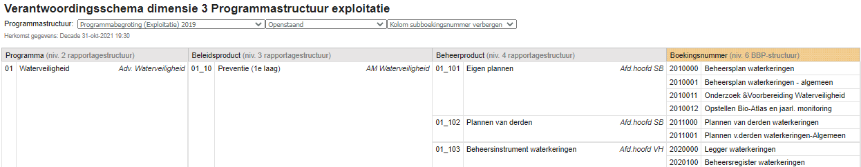
Rekeningschema
Doel: inzicht in de structuur van de rekeningschema. Tevens raadpleegfunctie voor de organisatie van de beschikbare kostenplaatsen, boekingsnummers en kostensoorten

Slide 13
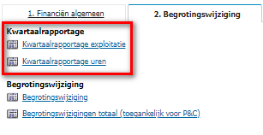
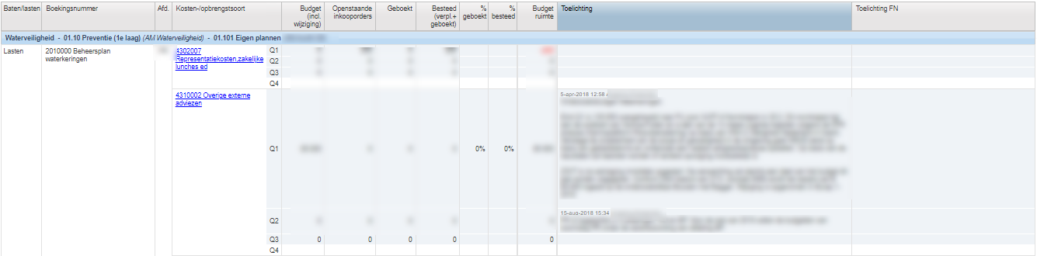
Kwartaalrapportages
Doel: verzamelen van analyses door de organisatie omtrent hun budgetten en uren

Slide 14
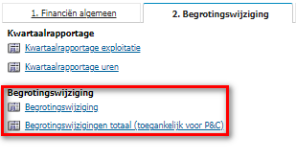
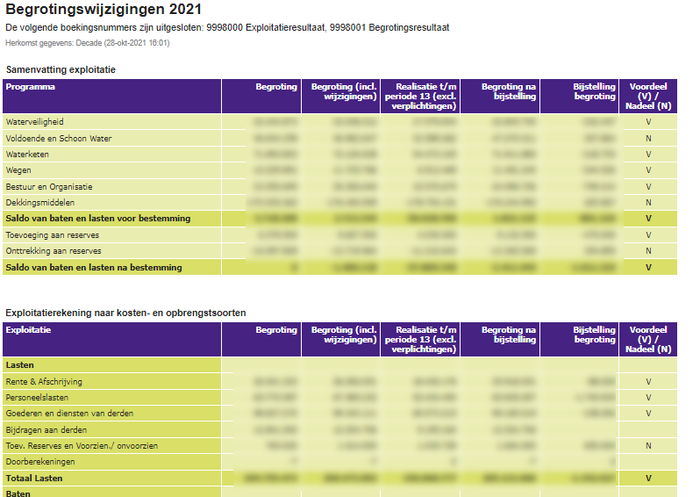
Begrotingswijzigingen
Doel: verzamelen van voorstellen tot begrotingsmutaties t.b.v. de P&C product begrotingswijzigingen

Slide 15
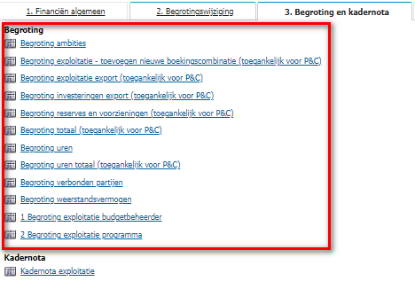
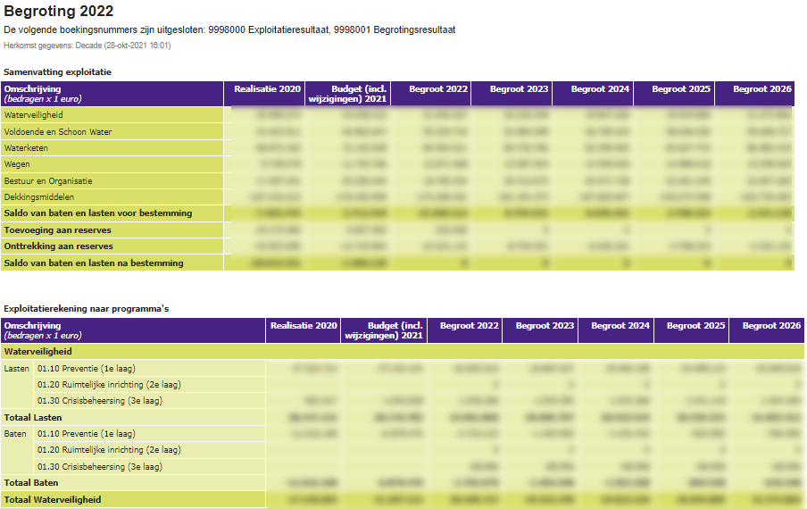
Begroting
Doel: verzamelen van voorstellen tot begrotingsmutaties (activiteiten en geld) t.b.v. de P&C product begroting

Slide 16
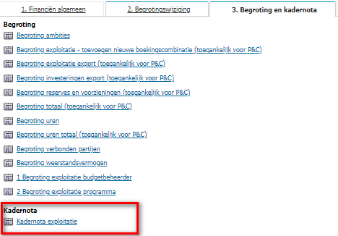
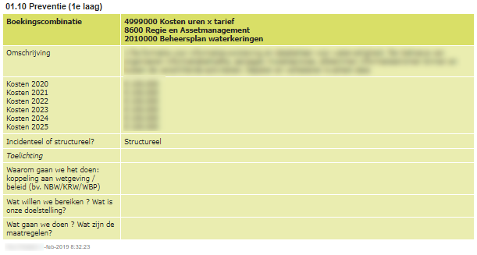
Kadernota
Doel: verzamelen van voorstellen tot begrotingsmutaties t.b.v. de P&C product kadernota

Slide 17
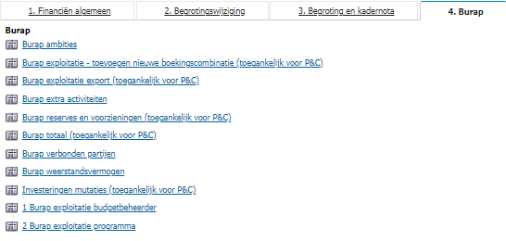
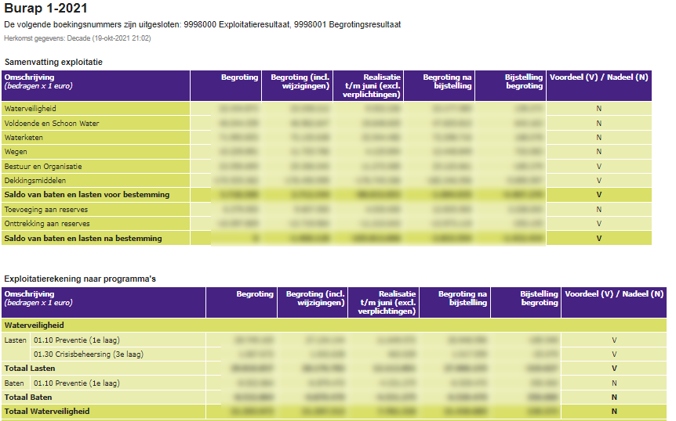
Burap
Doel: verzamelen van voorstellen tot begrotingsmutaties t.b.v. de P&C product burap en verantwoording van de voortgang van activiteiten en verplichte paragrafen

Slide 18
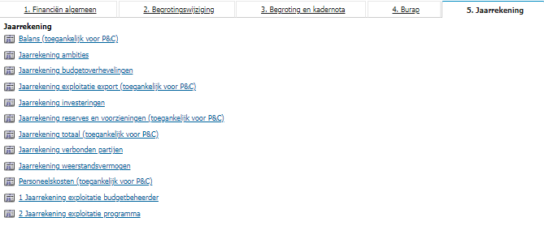
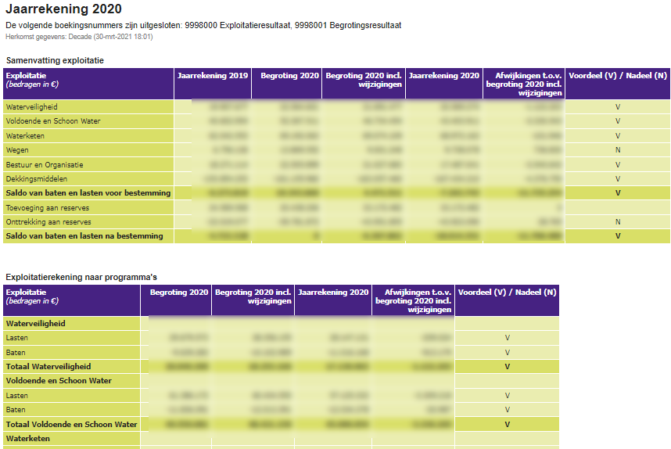
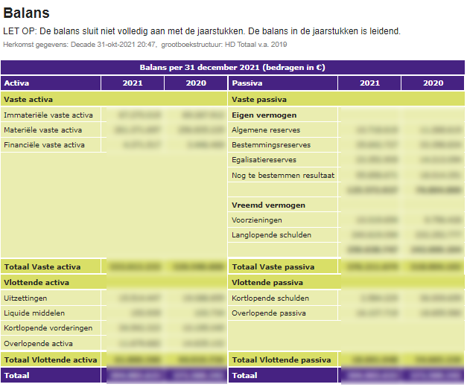
Jaarrekening
Doel: verzamelen van verantwoording van de realisatie t.o.v. de budgetten t.b.v. de P&C product jaarrekening en verantwoording van de gerealiseerde van activiteiten

Slide 20
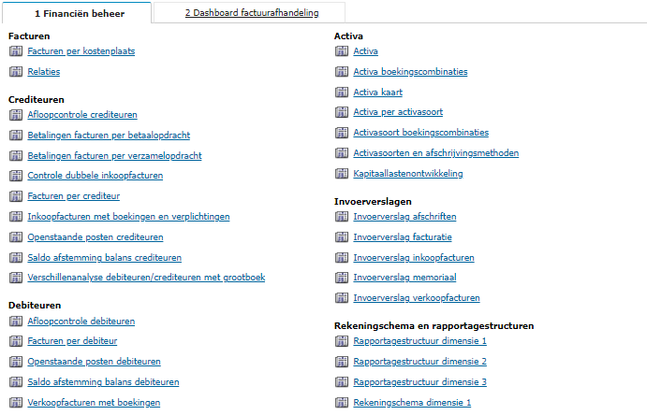
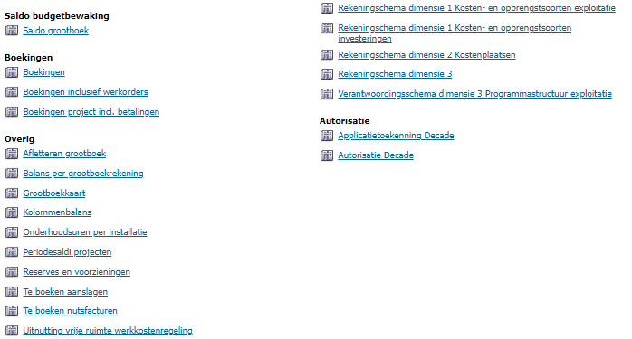
Cognos Financiën FN

Slide 21

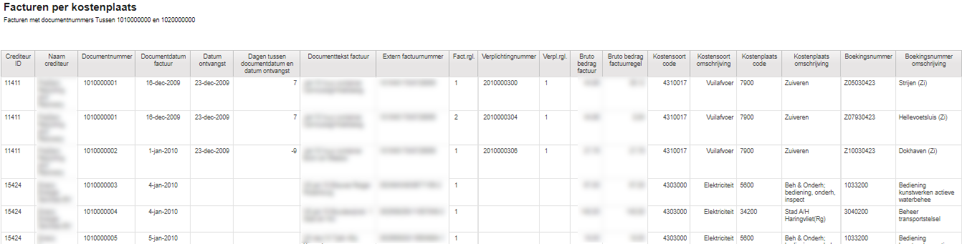
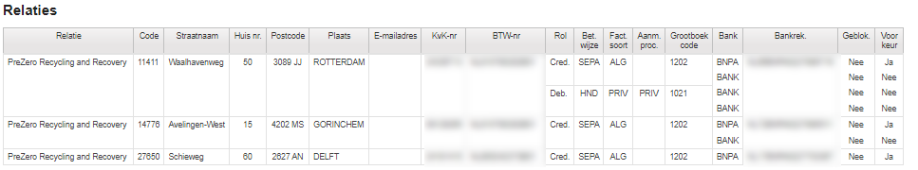
Facturen
Doel: inzicht in de ontvangen inkoopfacturen, in de administratie geregistreerde crediteuren en debiteuren

Slide 22
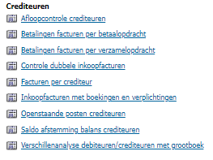
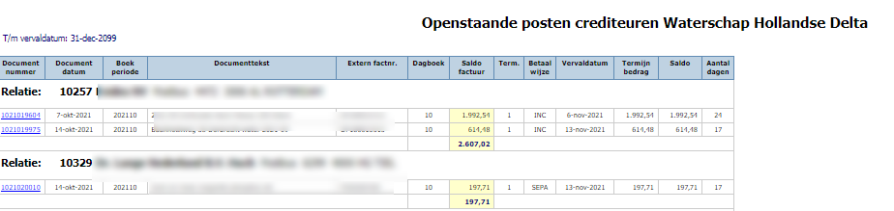
Crediteuren
Doel: inzicht in de ontvangen inkoopfacturen, betalingen en opstaande saldo van de crediteuren

Slide 23
Crediteuren
Doel: inzicht in de ontvangen inkoopfacturen, betalingen en opstaande saldo van de crediteuren

Slide 24
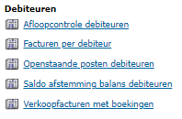
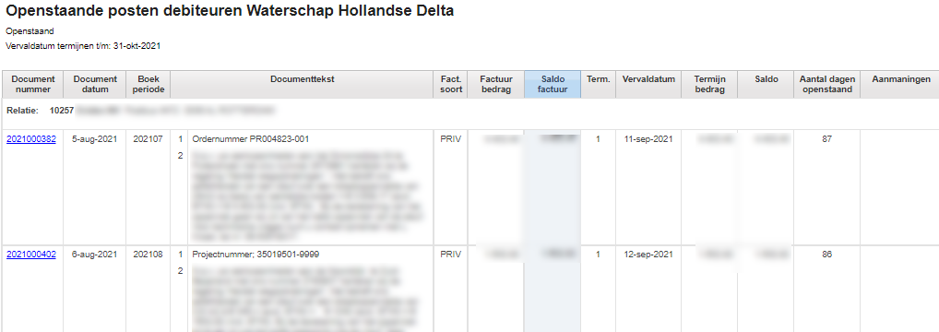
Debiteuren
Doel: inzicht in de verzonden verkoopfacturen, betalingen en opstaande saldo van de debiteuren

Slide 25

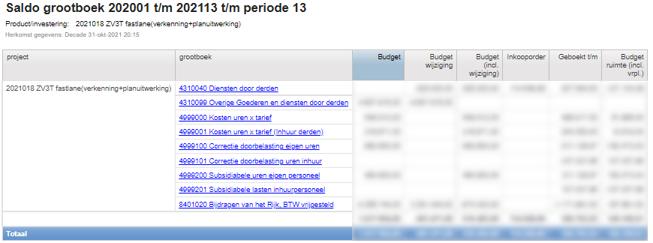
Saldo budgetbewaking
Doel: inzicht in de realisatie ten opzichte van het budget (exploitatie, balans en investeringen)

Slide 26

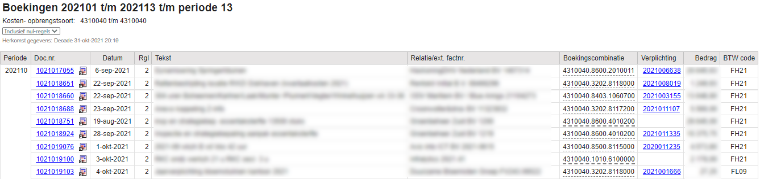
Boekingen
Doel: inzicht in de boekingen (exploitatie, balans en investeringen)

Slide 27
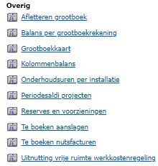
Overig
Doel:
Afletteren grootboek : inzicht in de af te letteren posten
Balans per grootboekrekeng : inzicht in de saldo per balanspost
Grootboekkaart :
Kolommenbalans : inzicht in de saldo per balansdatum
Onderhoudsuren per installatie : t.b.v. declaratie aandeel gemeente van de transportstelsel
Periodesaldo projecten :
Reserve en voorzieningen :
Te boeken aanslagen : t.b.v. verdelen van facturen gemeente/SVHW over de boekingscombinaties
Te boeken nutsfacturen : t.b.v. verdelen van facturen nutsvoorzieningen over de boekingscombinaties
Uitnutting vrije uimte werkkostenregeling :

Slide 28
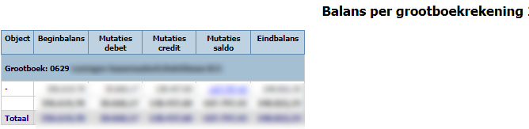
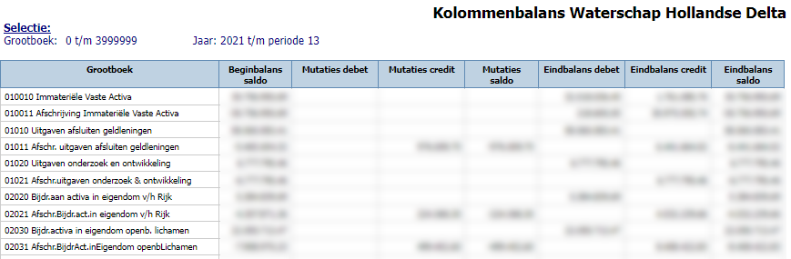
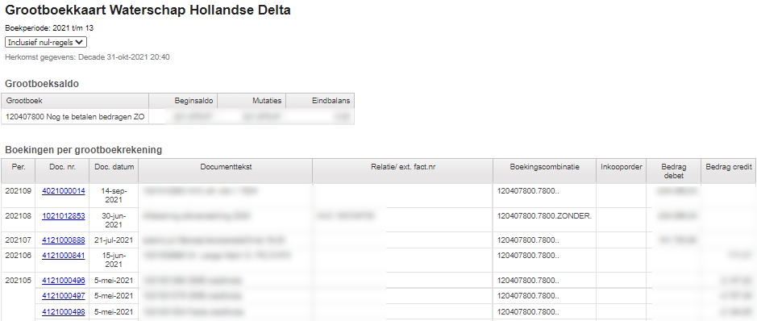
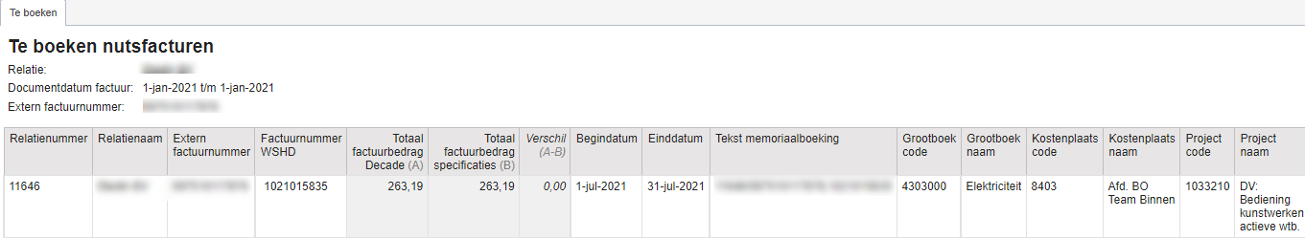
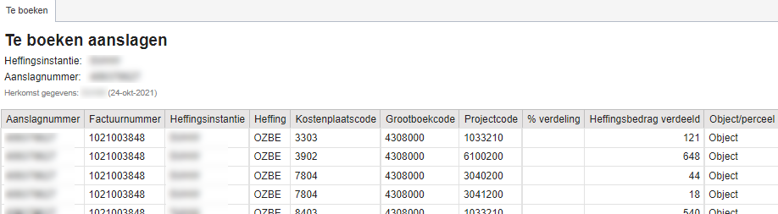
Overig

Slide 29
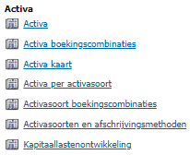
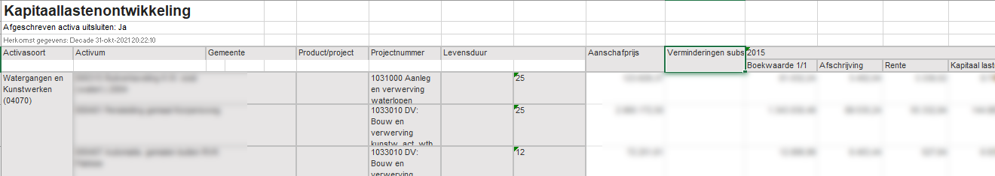
Activa
Doel: inzicht in de activa en afschrijvingen

Slide 30
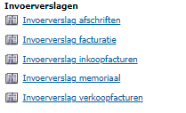
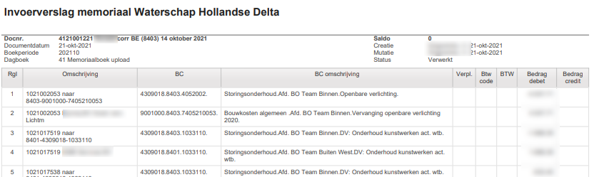
Invoerverslagen
Doel: controle verslagen van de ingevoerde / verwerkte mutaties

Slide 31
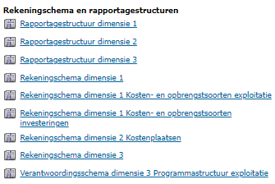
Rekeningschema en rapportagestructuren
Doel: inzicht in de structuur van de rekeningschema. Tevens raadpleegfunctie voor de organisatie van de beschikbare kostenplaatsen, boekingsnummers en kostensoorten

Slide 32

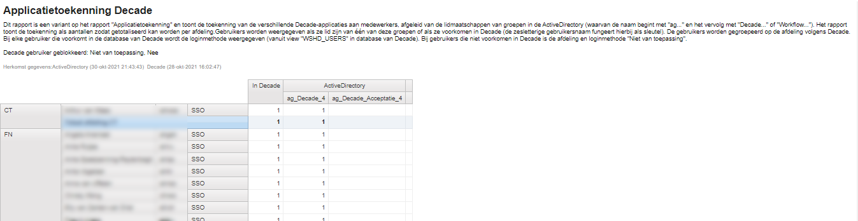

Autorisatie
Doel: inzicht in toegekende rechten

Slide 34

Doorlooptijd betalingen
Op basis van betaaldatum (datum verzenden betaalbatch) uit Decade en invoerdatum factuur uit Proquro berekent Cognos de doorlooptijd.

